Slide 1
NHIỆT LIỆT CHÀO MỪNG CÁC THẦY CÔ GIÁO VỀ DỰ GIỜ MÔN TOÁN LỚP 2

Slide 2




Khám phá

Slide 3






THỢ SĂN HẠT DẺ

Slide 4







300 + 60 + 6 = ?
A
B
366
636
C
D
663
633

Slide 5




Sai mất rồi!!!

Slide 6





Đúng rồi!
+1

Slide 7
?+ 60 + 5 = 465
A
B
500
600
C
D
40
400

Slide 8
Sai mất rồi!!!

Slide 9
Đúng rồi!
+1

Slide 10
800 + ? + 8 = 818
A
B
1
80
C
D
11
10

Slide 11
Sai mất rồi!!!

Slide 12
Đúng rồi!
+1

Slide 13
Sai mất rồi!!!

Slide 14
Đúng rồi!
+1

Slide 15
900 + 80 + 7 = ?
A
B
987
789
C
D
978
798

Slide 16
Sai mất rồi!!!

Slide 17
Đúng rồi!
+1

Slide 18







NO BỤNG RỒI!!!

Slide 19
Tiết 2: Luyện tập

Slide 20
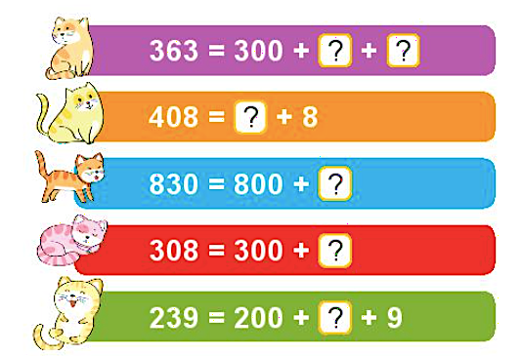
1
Số ?
?
363 = 300 + +
60
?
3
408 = + 8
?
400
?
830 = 800 +
30
?
308 = 300 +
8
?
239 = 200 + + 9
30

Slide 21
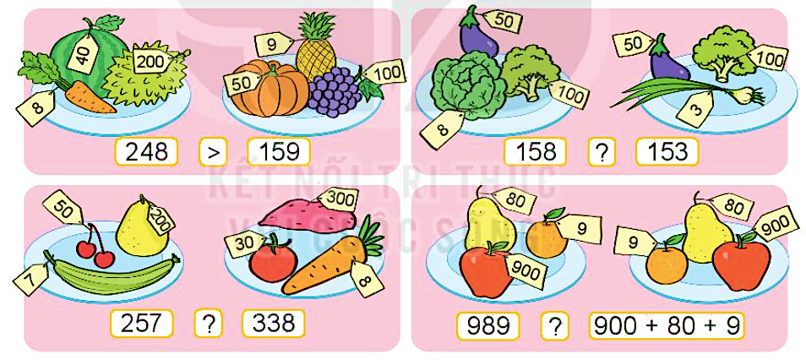
2
> , < , = ?
?
>
?
?
<
=
989

Slide 22


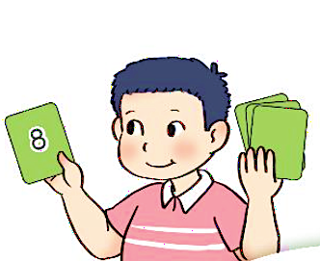
3
Việt cần sắp xếp thẻ số vào dấu “?” để nhận được so sánh đúng. Việt có thể xếp bao nhiêu cách khác nhau?
2
6
3
<
2
?
3
0
1
2
3
4
5
6
7
8
9

Slide 23
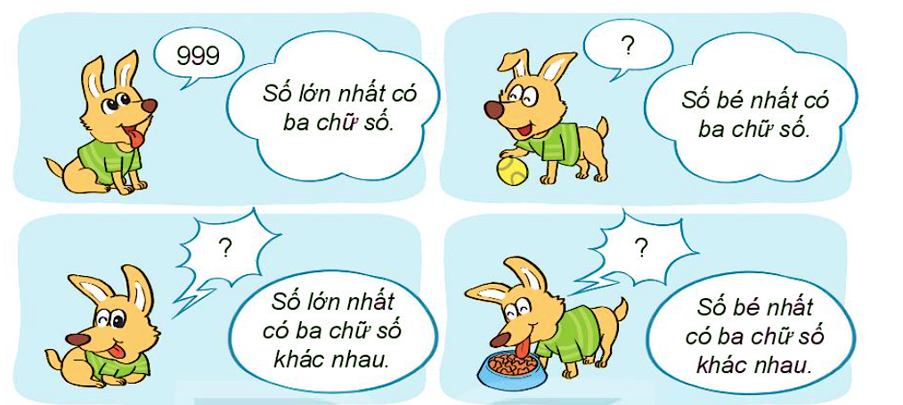
4
Số?
100
987
102

Slide 24









4
Mai về nhà bằng cách đi theo con đường ghi số lớn hơn tại mỗi ngã rẽ. Tìm nhà của Mai.
319
100
941
139
14
600
410
583
641
412

Slide 25
BÀI HỌC KẾT THÚC
XIN CHÂN THÀNH CẢM ƠN CÁC THẦY CÔ GIÁO!

